Slide 1
第八章 刚体的平面运动
Notes:
2

Slide 2
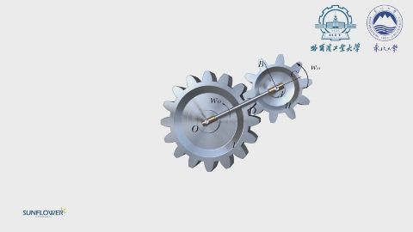
§8-1 刚体平面运动的概述和运动分解
定义
刚体平面运动：行星齿轮

Slide 3
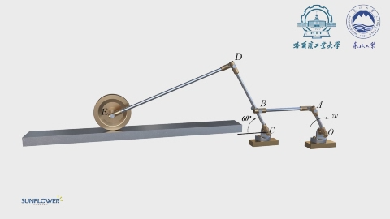
在运动中，刚体上的任意一点与某一固定平面始终保持相等的距离，这种运动称为平面运动。

Slide 4
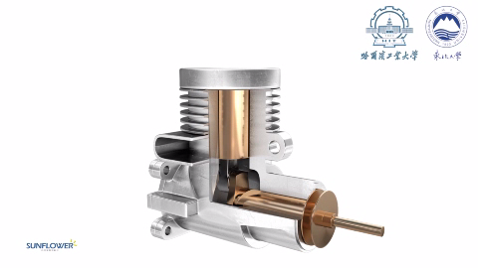
平面运动
平面图形的运动

Slide 5
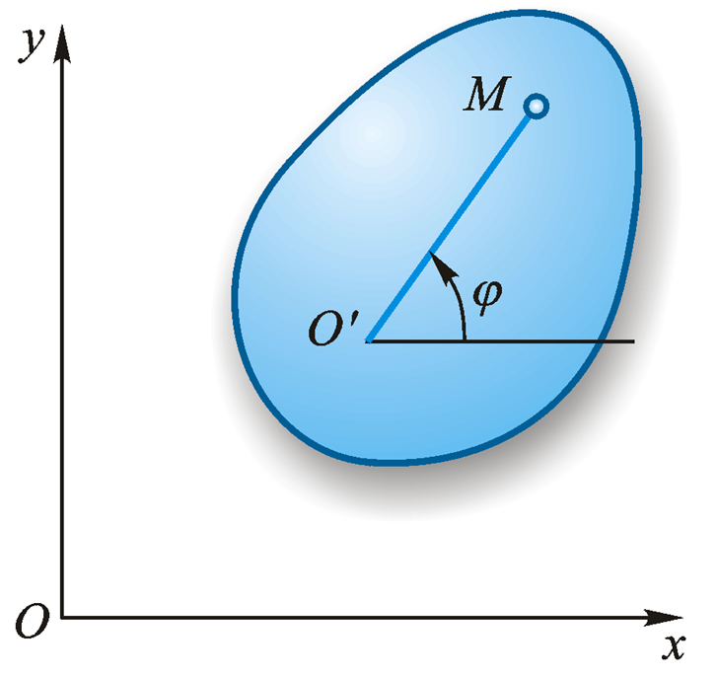
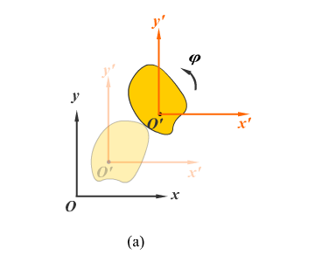
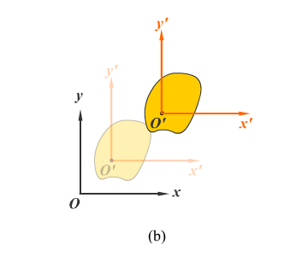
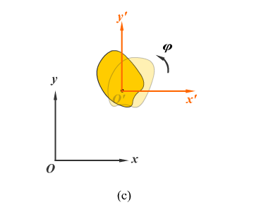
运动方程
基点
转角
基点法
运动分解
平移坐标系
平面运动 = 随 的平移+绕 点的转动
=
+

Slide 6
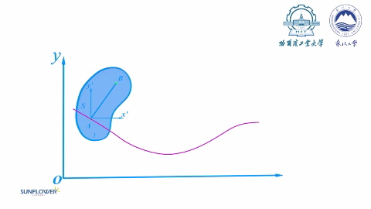
平面运动可取任意基点而分解为平移和转动，其中平移的速度和加速度与基点的选择有关，而平面图形绕基点转动的角速度和角加速度与基点的选择无关。

Slide 7
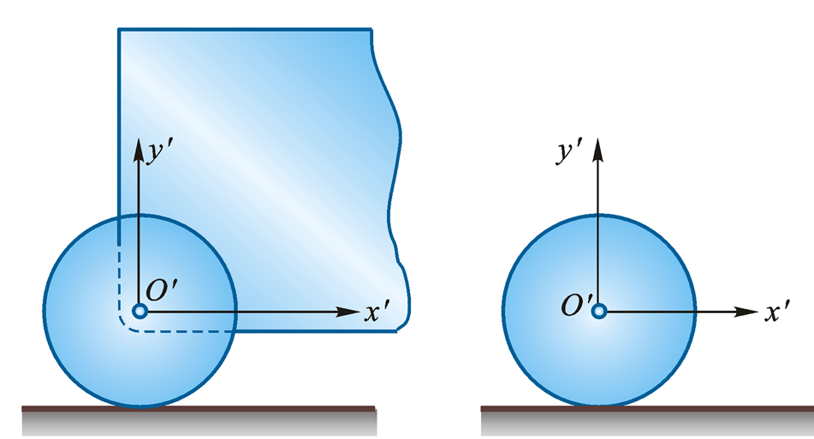
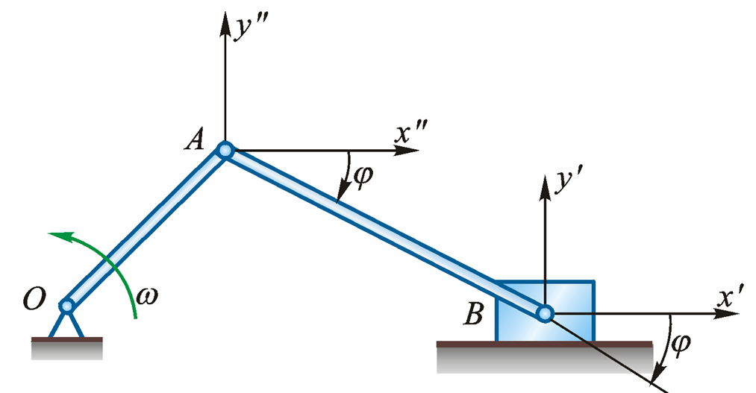
实例
注意：平移参考系的含义
研究车轮：
以车箱为动参考系
也可以在轮心建立一个平移参考系
研究连杆AB：
以A为基点建平移参考系
也可以以B为基点建平移参考系

Slide 8
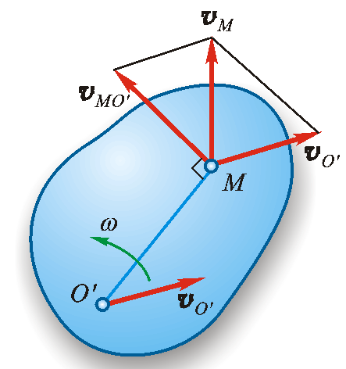
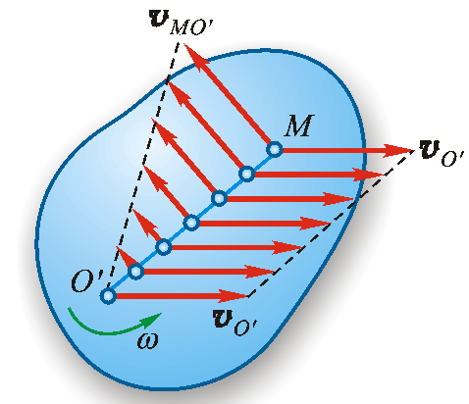
§8-2 求平面图形内各点速度的基点法
基点法
动点：M
动系： (平移坐标系)
绝对运动 ：待求
相对运动 ：绕 点的圆周运动
牵连运动 ：平移
大小
方向垂直于 ，指向同
其中
平面图形内任一点的速度等于基点的速度与该点随图形绕基点转动速度的矢量和。

Slide 9
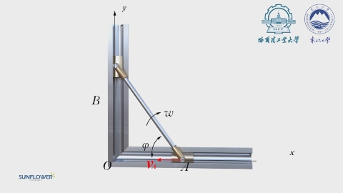
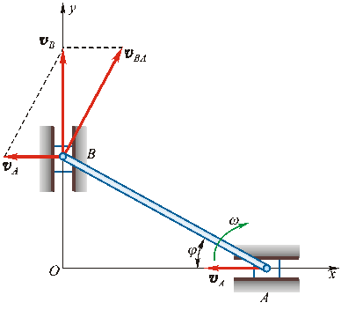
例8-1
已知：椭圆规尺的A端以速度v_{A}沿x 轴的负向运动，如图所示，AB=l。
求：B端的速度以及尺AB的角速度。

Slide 10
解：
1. AB作平面运动 基点： A

Slide 11
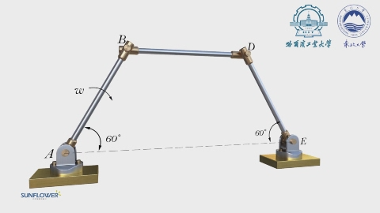
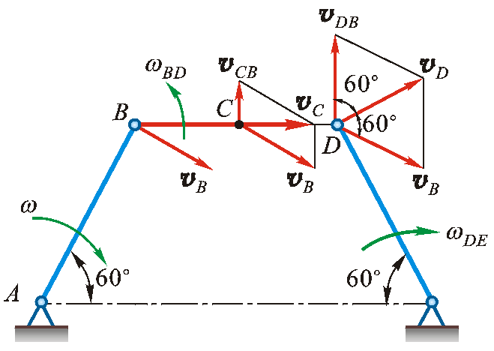
例8-2
已知：如图所示平面机构中，AB=BD= DE= l=300mm。在图示位置时，BD∥AE，杆AB的角速度为ω=5rad/s。
求：此瞬时杆DE的角速度和杆BD中点C的速度。

Slide 12
解：
1.BD作平面运动 基点：B

Slide 13
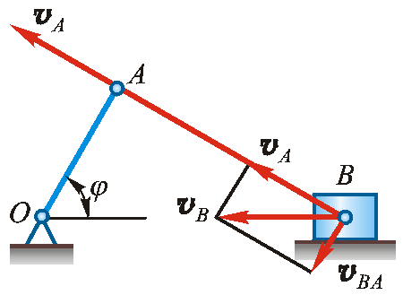
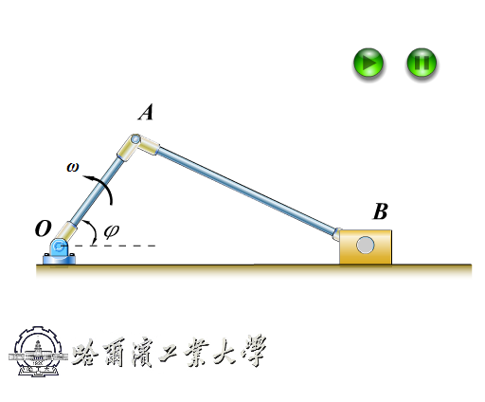
例8-3
已知：曲柄连杆机构如图所示，OA =r, AB= 。如曲柄OA以匀角速度ω转动。
求：当 时点 的速度。

Slide 14
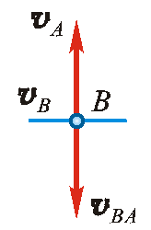
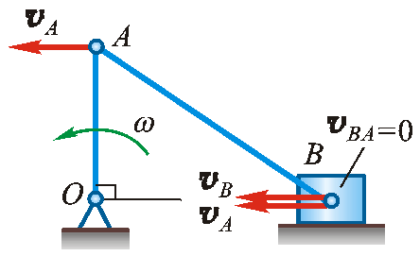
解：
1. AB作平面运动 基点：A
ϕ
=
0
o
v
=
0
B
瞬时平移

Slide 15
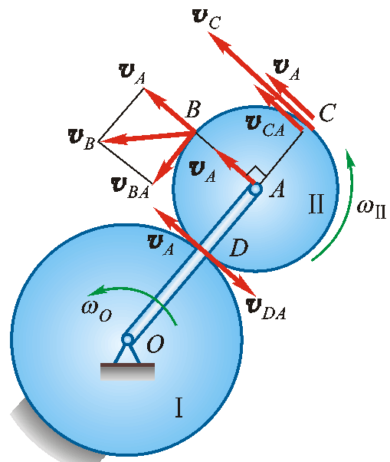
例8-4
已知：如图所示的行星轮系中，大齿轮Ⅰ固定，半径为r₁ ，行星齿轮Ⅱ沿轮Ⅰ只滚而不滑动，半径为r₂。系杆OA角速度为 。
求：轮Ⅱ的角速度ω_{Ⅱ}及其上B，C 两点的速度。

Slide 16
解:
1.轮Ⅱ作平面运动 基点：A
３.

Slide 17
解题步骤：
分析各物体的运动：平移、转动和平面运动；
分析平面运动刚体上哪点的速度大小和方向已知，或某一要素已知；
选择基点，利用基点法作速度平行四边形，注意要求点速度为对角线；
利用几何关系求解未知量。

Slide 18
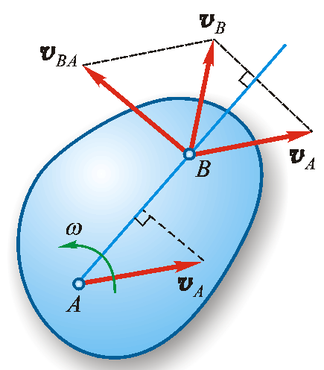
速度投影法
沿AB连线方向上投影
速度投影定理：同一平面图形上任意两点的速度在这两点连线上的投影相等。
速度投影法

Slide 19
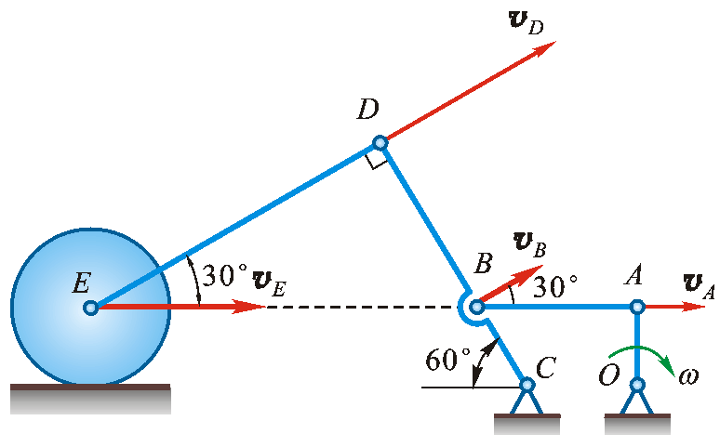
例8-5
如图所示的平面机构中，曲柄OA长100mm，以角速度ω=2rad/s转动。连杆AB带动摇杆CD，并拖动轮E沿水平面纯滚动。已知：CD=3CB，图示位置时A，B，E三点恰在一水平线上，且CD⊥ED。
求：此瞬时点E的速度。

Slide 20
解：
1. AB作平面运动
2.CD作定轴转动，转动轴：C
3.DE作平面运动

Slide 21
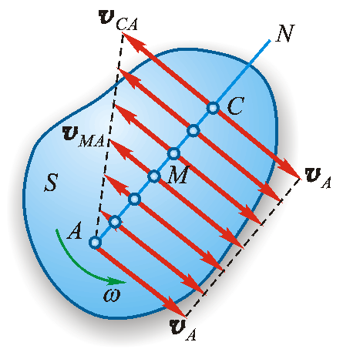
§8-3 求平面图形内各点的瞬心法
定理
基点：A
C点瞬时速度中心，简称速度瞬心
一般情况下,在每一瞬时,平面图形上都唯一地存在一个速度为零的点，称为瞬时速度中心，简称速度瞬心。

Slide 22
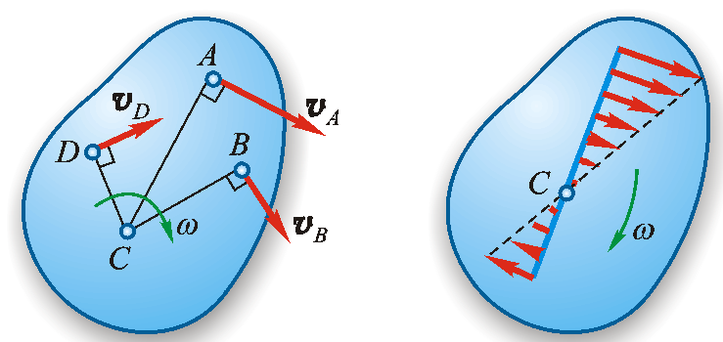
平面图形内各点的速度分布
基点：C
平面图形内任意点的速度等于该点随图形绕瞬时速度中心转动的速度。
一般情况下，每一瞬时图形内必有一点为速度瞬心，在不同瞬时，速度瞬心的位置不同。

Slide 23
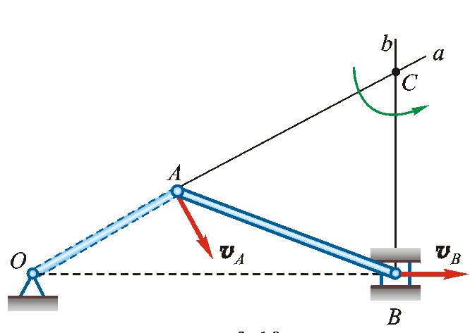
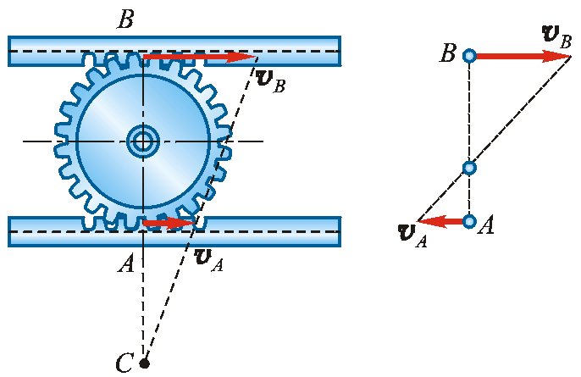
速度瞬心的确定方法
已知 的方向，
且 不平行于 。

Slide 24
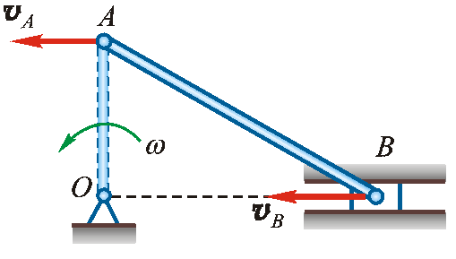
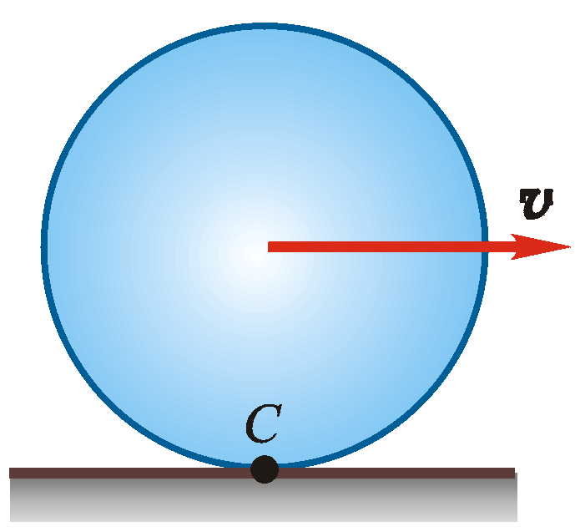
且不垂直于
瞬时平移(瞬心在无穷远处)
纯滚动(只滚不滑)约束

Slide 25
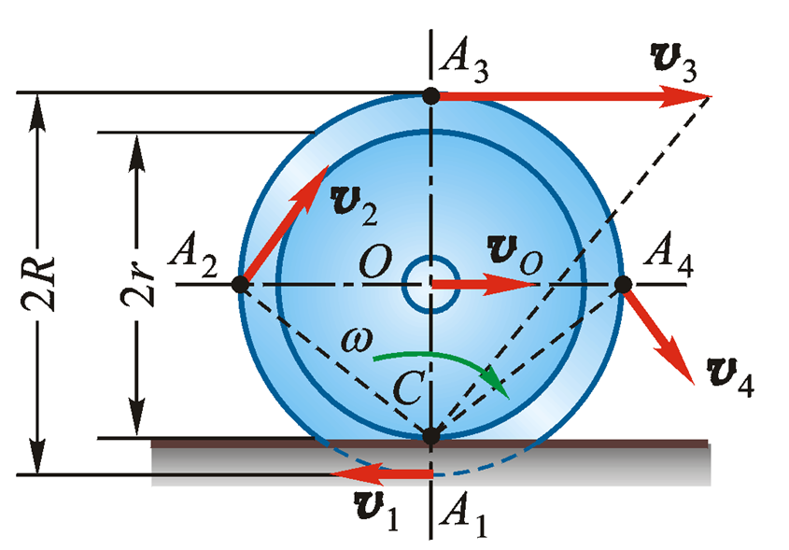
例8-6
车厢的轮子沿直线轨道滚动而不滑动。已知车轮中心的速度为 。如半径R和r是已知的。
求：轮上A_{1，} A₂， A₃， A₄各点的速度。
解：
C点为速度瞬心。

Slide 26
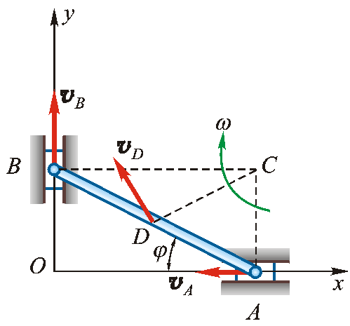
例8-7
已知：椭圆规尺的A端以速度v_{A}沿x 轴的负向运动，如图所示，AB=l。
求：用瞬心法求B端的速度以及尺AB的角速度。
解：
AB作平面运动，速度瞬心为点C。

Slide 27
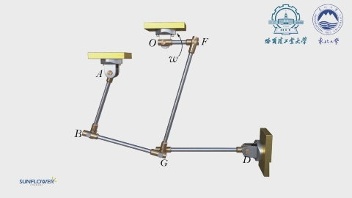
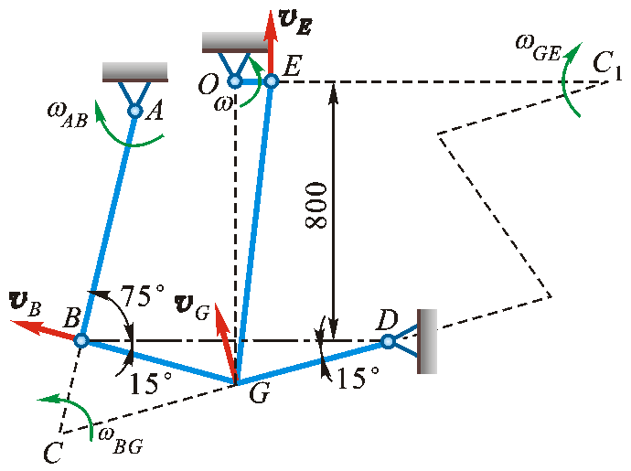
例8-8
已知：矿石轧碎机的活动夹板AB长600mm ，由曲柄OE借连杆组带动，使它绕A轴摆动，如图所示。曲柄OE长100 mm，角速度为10rad/s。连杆组由杆BG，GD和GE组成，杆BG和GD各长500mm。
求：当机构在图示位置时，夹板AB的角速度。

Slide 28
解:
1.杆GE作平面运动，瞬心为 C_{1 。}
机构的运动通过各部件的连接点传递；
在每一瞬时平面运动刚体有各自的速度瞬心和角速度。
2.杆BG作平面运动，瞬心为C。

Slide 29
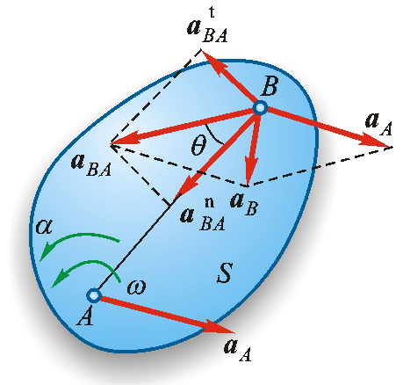
§8-4 用基点法求平面图形内各点的加速度
基点 ：A
平移坐标系：
大小
方向垂直于 ，指向同
大小
方向由 指向
平面图形内任一点的加速度等于基点的加速度与该点随图形绕基点转动的切向加速度和法向加速度的矢量和。

Slide 30
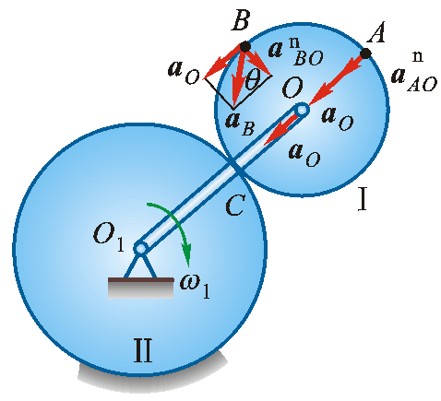
例8-9
已知：如图所示，在外啮合行星齿轮机构中，长为l的系杆O₁O以匀角速度ω₁ 绕O₁转动。大齿轮固定，行星轮半径为r，在大轮上只滚不滑。设A和B是行星轮缘上的两点，点A在O₁O的延长线上，而点B在垂直于O₁O的半径上。
求：点A和B的加速度。

Slide 31
解:
1.轮Ⅰ作平面运动，瞬心为 C。
2.选基点为Ｏ
√
√
√
√
√
√

Slide 32
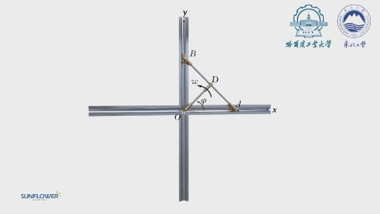
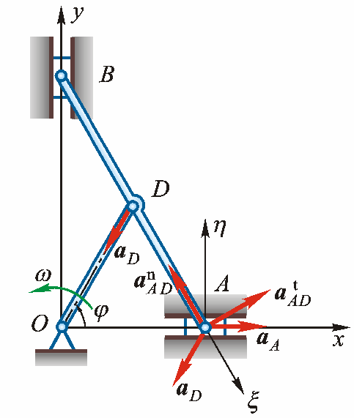
例8-10
已知：如图所示，在椭圆规机构中，曲柄OD以匀角速度ω绕O 轴转动。OD＝AD＝BD＝l。
求：当 时，尺AB的角加速度和点A的加速度。

Slide 33
解：
1.利用瞬心法或基点法可求：
2.以D为基点

Slide 34
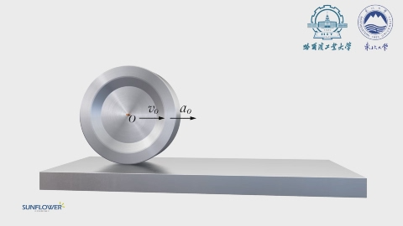
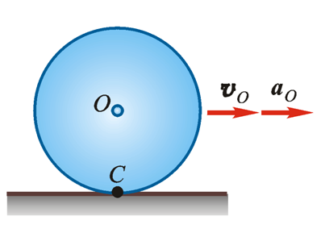
例8-11
已知：车轮沿直线滚动。已知车轮半径为R，中心O的速度为 ，加速度为 ，车轮与地面接触无相对滑动。
求：车轮上速度瞬心的加速度。

Slide 35
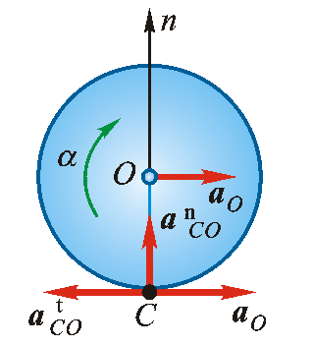
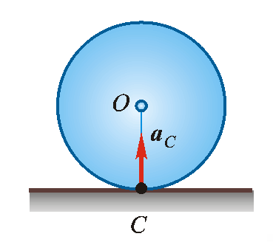
解：
1. 车轮作平面运动，瞬心为 C。
3.选Ｏ为基点
速度瞬心的加速度不等于零

Slide 36
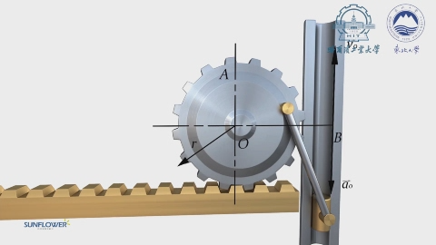
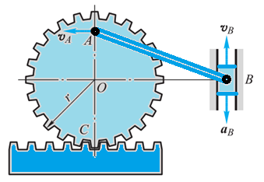
例8-12
已知：滑块B通过连杆AB带动半径为r的齿轮O在固定齿条上作纯滚动。已知OA=b，AB=2b，图示瞬时OB水平，滑块B的速度v_{B}=v₀（向上），加速度a_{B}=a₀（向下）。
求：该瞬时齿轮O的角速度和角加速度。

Slide 37
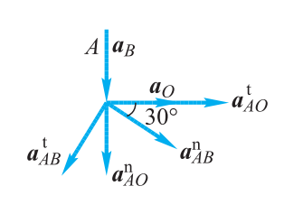
解：
1.速度分析
杆AB的瞬心为O点
齿轮O的瞬心为C点
2.加速度分析
分别以B和O为基点
沿AB方向投影
注意齿轮的角加速度

Slide 38
§8-5 运动学综合应用举例
运动学综合应用：机构运动学分析
已知运动机构 未知运动机构
在分析联接点运动时，若能找出其位置和时间的函数关系时，可建立运动方程，利用解析法求其运动全过程的速度和加速度。
当难以建立运动方程，或只对某一瞬时的运动参数感兴趣，可利用点的合成运动和刚体平面运动综合分析。
接触滑动—合成运动
铰链连接—平面运动

Slide 39
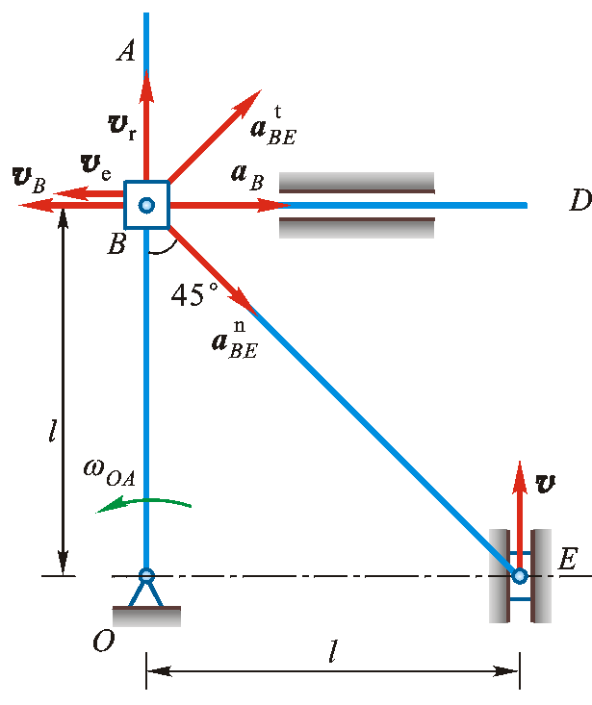
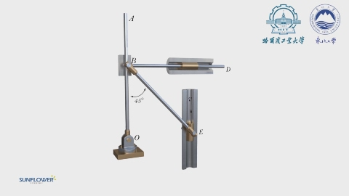
例8-13
已知：图示平面机构，滑块B可沿杆OA滑动。杆BE与BD分别与滑块B铰接，BD杆可沿水平轨道运动。滑块E以匀速v沿铅直导轨向上运动，杆BE长为 。图示瞬时杆OA铅直，且与杆BE夹角为 。
求：该瞬时杆OA的角速度与角加速度。

Slide 40
解：
1.杆BE作平面运动，瞬心在O点。
取E为基点
沿BE方向投影

Slide 41
2.动点 ：滑块B 动系 ：OA杆
绝对运动 ：直线运动(BD)
相对运动 ：直线运动(OA)
牵连运动 ：定轴转动(轴O)
√
√
√
沿BD方向投影
沿BD方向投影

Slide 42
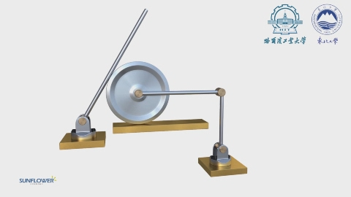
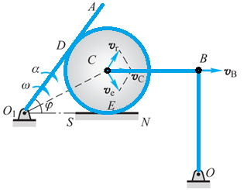
例8-14
已知：圆盘C半径为R，沿SN平面纯滚动，杆BC水平，OB铅垂，且BC=OB=2R。直杆O₁A保持和圆盘C光滑接触。图示瞬时O₁A与水平线夹角 ，角速度为 ，角加速度为 ，皆为顺时针转向。
求：此瞬时圆盘C和杆OB的角加速度。

Slide 43
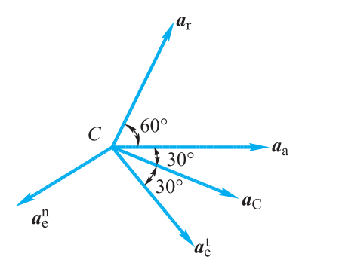
解：
1.分析圆盘C，以C为动点，杆OA为动系。
大小
？
？
方向 √ √ √
大小
？
？
方向 √ √ √ √ √
向a_{C}方向投影

Slide 44
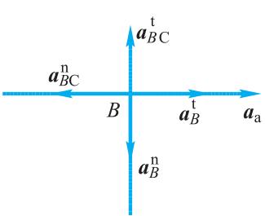
分析杆BC，图示瞬时为瞬时平移。
大小
？
？
方向 √ √ √ √ √
向a_{a}方向投影

Slide 45


例8-15
已知：在图所示平面机构中，杆AC在导轨中以匀速v平移，通过铰链A带动杆AB沿导套O运动，导套O与杆AC距离为l。图示瞬时杆AB与杆AC夹角为 。
求：此瞬时杆AB的角速度及角加速度。

Slide 46


解：
1. 动点 ： 铰链A 动系 ： 套筒O

Slide 47
另解： 1.取坐标系Oxy
2. A点的运动方程
3.速度、加速度

Slide 48


例8-16
已知：如图所示平面机构，AB长为l，滑块A可沿摇杆OC的长槽滑动。摇杆OC以匀角速度ω绕轴O转动，滑块B以匀速
沿水平导轨滑动。图示瞬时OC铅直，AB与水平线OB夹角为 。
求：此瞬时AB杆的角速度及角加速度。

Slide 49
解：
1.速度分析
杆AB作平面运动，基点为B。
动点 ：滑块 A，动系 ：OC 杆
√
√
√
√
沿 方向投影

Slide 50

2.加速度分析
√
√
√
√
√
√
√

Slide 51


例8-17
如图所示平面机构中，杆AC铅直运动，杆BD水平运动，A为铰链，滑块B可沿槽杆AE中的直槽滑动。图示瞬时AB=60mm，
求：该瞬时槽杆AE的角速度 、角加速度及滑块B相对AE的加速度。

Slide 52

解：
1.速度分析
动点：滑块B 动系：杆AE
基点：A

Slide 53

2.加速度分析
沿 方向投影
沿 方向投影

